Slide 1
软件工程 Software Engineering
河南大学软件学院 殷向

Slide 2
前情回顾
系统设计原则
面向对象设计原则
行为交互建模技术
时序图和协作图的相关知识
实验：
绘制时序图
需求评审
Notes:
问题：

Slide 3

本次课程速递
第10章 行为建模
状态图建模
第12章 软件交互设计
交互设计概述
交互设计原则
交互设计案例

Slide 4

工作任务1：完成系统状态建模
交付的工作产品：系统状态图

Slide 5
状态图建模
请观看清华大学慕课视频
第11章 行为建模
11.4 状态建模
11.5 状态图
11.6 状态建模精讲

Slide 6
状态图（Statechart Diagram）
状态图是UML中对系统动态方面建模的图之一。状态图展示了一个特定对象的所有可能状态以及由于各种事件的发生而引起的状态间的转移。
状态机
状态
转移
状态图的建模技术
Notes:
状态机图在UML1.x中被称为状态图，状态机是由对象的各个状态和连接这些状态的转换组成。
状态机主要用于描述类的行为，是一个类的对象所有可能的生命历程的模型。
使用状态图来描述一个对象在其生存周期中的行为，即一个特定对象的所有可能的状态以及由于各种事件发生而引起的状态之间的转移。

Slide 7
1 状态机（State Machine）
状态机是展现状态与状态转换的图。
状态机由状态组成，各状态由转移链接在一起。
状态：是对象执行某项活动或等待某个事件时的条件。
转移：是两个状态之间的关系，它由某个事件触发，然后执行特定的操作或者评估，并导致特定结束状态。
状态机可用于对具有事件驱动特性的动态行为建模。

Slide 8
状态图的概念和内容
状态图通常包括：（1）状态（2）转换
在UML中，图形上每一个状态图都有一个初始状态（实心圆），用来表示状态机的开始。还有一个终止状态（半实心圆），用来表示状态机的终止，一幅状态机图可以有多个结束状态。其他状态用一个圆角矩形表示。
状态名称
状态变量 状态
转换
活动表

Slide 9
2 状态（State）
状态是状态机的重要组成部分，它描述了状态机中对象在动态行为的执行后所产生的结果。
一个完整的状态有5个组成部分：
（1）状态名称（name）
（2）入口/出口动作（entry/exit action）
（3）内部转换（Internal Transition）
（4）延迟事件（Deferred Event）
（5）子状态（Substate）
Notes:
其中，状态变量和活动表是可选的。
状态变量可以是状态机图所显示的类的属性，也可以是临时变量，如计数器等。
活动表列出了处于该状态时要执行的事件和动作，其中经常使用3种标准事件：entry（入口）、exit（出口）、do（做）。
一个状态中可能有嵌套的子状态，这样的可以进一步细化为多个子状态的状态称为复合状态。子状态之间可以有“或”和“与”的关系。

Slide 10
状态机的各种元素
初始状态
最终状态
状态
嵌套状态
转换（迁移）
入口动作
事件、动作、参数、警戒（监护条件）
Notes:
事件包括3个标准事件：entry、exit、do，这三种事件没有参数和警戒条件
参数表表示该事件所需要的参数
警戒条件是一个布尔表达式
动作表达式表明将被执行的动作，如操作调用、增加属性值等
可以把引起状态转换的事件标注在转换的箭头上。此时，首先执行引起迁移的事件中的动作，然后迁移到新的状态，执行新状态中的内部动作（包括entry、exit、do以及用户定义的动作）。在执行do或者用户定义的动作时，可以被外部的事件中断。而entry和exit动作是不能被中断的。
另一种引起状态转换的情况是，在转换上未标明事件，表示当位于迁移箭头源头的状态中的内部动作全部执行完后，该状态迁移被自动触发。

Slide 11
状态举例
login
Login time=current time
entry/type “login”
do/get user-name
do/get password
Help/display help
Exit/login(user=name,password)

Slide 12
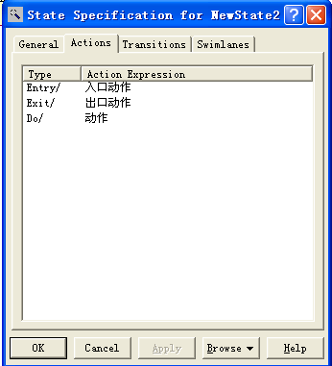
状态规范卡
三种常见活动动作

Slide 13
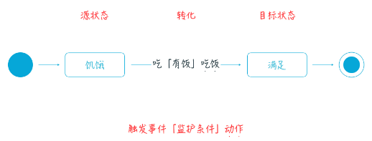
3 转移
转换（迁移）是状态间的关联，它们用于对一个实体的不同状态间的关系建模。
转换由5个部分组成，它们分别是：
源状态
目标状态
触发事件
监护条件
动作
状态1
Do/活动1
事件[条件]/动作
状态2
Do/活动2
Notes:
引发转移的事件分为以下几种：
变化事件：指对象的内部或者外部条件发生变化而引起的对象状态发生变化的事件。例如，当对象的
信号事件：指在实时系统运行中，对象接收到一个系统外界的信号，从而使对象的状态发生迁移的事件。例如，打开灯的开关时，系统外界压力信号通过开关转入系统，灯的状态发生变化。
调用事件：指系统之外的其它系统通过接口和某种协议，直接执行该系统内部的对象行为，从而引发对象状态的迁移。例如，用办公室的计算机远程遥控家里的各种电器，使电器发生状态迁移。
时间事件：指对象的状态在绝对时间上或某个时间段内自动发生迁移。通常由系统外界设定的时间时刻或系统内部设定的时间段产生，时间表的运行可能来源于操作系统，或者是系统应用中的自身运算。例如，在校学生的学生身份状态，由于学校管理系统的日期变化而自动变成非学生身份状态。

Slide 14
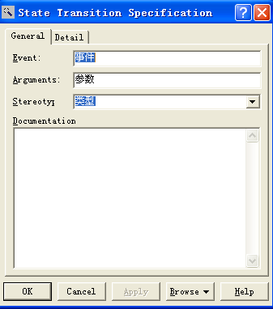
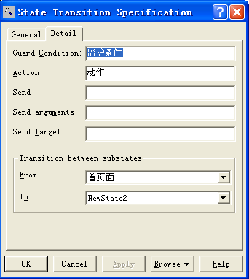
触发事件
监护条件
动作
源状态
目标状态
源状态：即受转换影响的状态。
目标状态：当转换完成后对象的状态。
触发事件：用来为转换定义一个事件，包括调用、改变、信号、时间四类事件。
监护条件：布尔表达式，决定是否激活转换。
动作：转换激活时的操作。

Slide 15
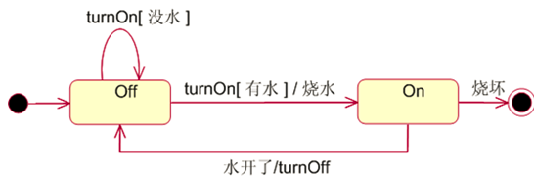
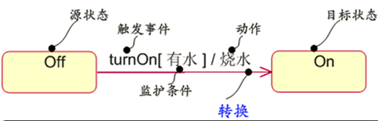
举例1：烧水壶状态图

Slide 16
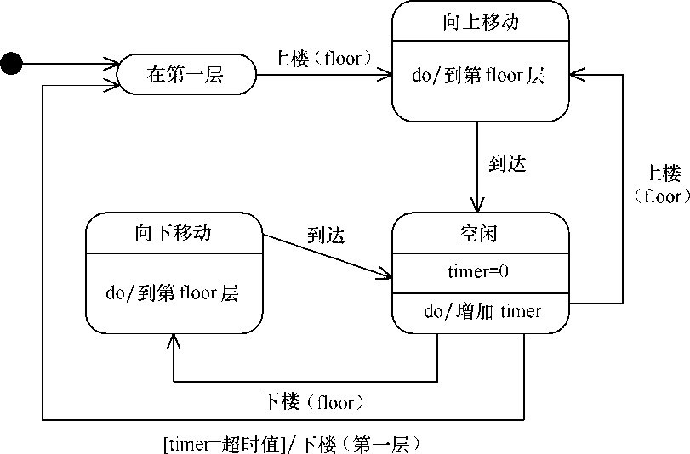
举例2：电梯状态图

Slide 17
举例3：电话机状态图1
接听

Slide 18
状态图和活动图的区别
状态图：用来描述对象，子系统，系统的生命周期。通过状态图可以了解一个对象所能达到的所有状态，以及对象收到的事件对对象状态的影响。清晰的描述了状态转换所必需的触发事件、监护条件和动作等影响因素，有利于程序员分析程序中非法事件的进入。
活动图：显示动作及其结果。着重描述操作（方法）实现中所完成的工作以及用例实例或对象中的活动，它是状态图的一个变种。

Slide 19
状态图和活动图的区别
二者的区别：活动图主要描述动作及对象状态改变的结果。状态图主要描述的是事件对对象状态的影响。
活动迁移不需要事件触发，活动执行完毕可以直接进入下一个活动状态活动置于责任区（泳道）中，责任区将活动按责任目标和组织归属的原则分类，而状态则不是。

Slide 20
4 状态图的建模技术
使用状态图一般是对系统中反映型对象建模，特别是对类、用例和系统实例的行为建模。
在使用状态图对系统反映型对象建模时，可以参照以下步骤进行：
（1）识别一个要对其生命周期进行描述的参与行为的类；
（2）对状态建模，即确定对象可能存在的状态；
（3）对事件建模，即确定对象可能存在的事件；
（4）对动作建模，即确定当转变被激活时，相应被执行的动作；
（5）对建模结果进行精化和细化。

Slide 21
注意事项
根据阅读习惯，在绘制状态图的时候，把初始状态放置在左上角，把最终状态放置在右下角。
避免把某个“程序动作”当作是一种“状态”来处理。那么如何区分“动作”和“状态”？“动作”是不稳定的，即使没有条件的触发，“动作”一旦执行完毕就结束了；而“状态”是相对稳定的，如果没有外部条件的触发，一个状态会一直持续下去。
状态划分时有可能会漏掉一些状态，导致跳转逻辑不完整。所以在设计状态机时，需要反复的查看设计的状态图或者状态表，最终达到一种牢不可破的设计方案。

Slide 22
状态图练习
在图书管理系统中，关于“图书”的状态有：
New book：还未入库的新书。
Delete：已经从书库里删除的书。
Available：书籍处于可用状态，即可外借的状态。
Reserved：预订状态。
Borrowed：借出状态。
图书处于可用状态，外借后变为借阅状态，处于预订状态时可以外借，超出预订时间限制则从预订状态转为可用状态。借阅者在规定的时间内也可以考虑取消预订，取消预订后图书的状态转为可用。外借图书归还后变为可用状态。

Slide 23
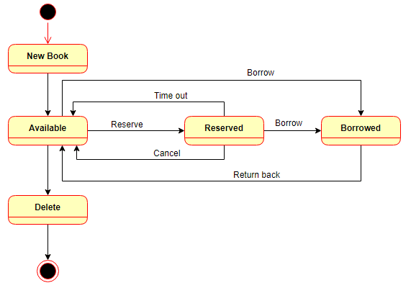
图书借阅的状态图

Slide 24
网上报名系统状态图的绘制步骤
阅读需求规格说明书
读懂系统用例图
阅读用例描述文档
根据用例描述文档画出状态转换图

Slide 25
阅读登录用例
用例编号 | ORS_001
用例名 | 登录
用例描述 | 本系统需要参与者输入账号和密码进行系统登录，该用例页面是系统启示页面，账号和密码是系统已经分配的。
参与者 | 各省队用户，赛艇协会管理员
前置条件 | 无
基本路径 | 选择用户身份 输入账号、密码、验证码 点击“登录” 验证用户权限 4a）验证成功进入主界面
其他路径 | 4b）验证失败，停留在登录页面
异常事件 | 无
后置条件 | 无

Slide 26
“登录”用例的状态图

Slide 27
省队用户端：“新增运动员报名”用例描述
用例编号 | ORS_003
用例名 | 新增运动员报名
用例描述 | 省队用户填写报名运动员信息提交报名信息
参与者 | 省队用户
前置条件 | 浏览赛事信息点击报名
基本路径 | 点击“新增人员报名” 输入参赛人员信息（姓名，性别，年龄，赛事名称，参赛单位，运动员注册号，竞赛项目名称，备注） 点击“报名提交” 显示已有报名人信息，报名成功。
其他路径 | 无
异常事件 | 无
后置条件 | 无

Slide 28
在已有的状态图上加入新的状态和转换

Slide 29
“运动员报名信息删除”用例描述
用例编号 | ORS_004
用例名 | 删除运动员报名
用例描述 | 省队用户删除已报名运动员信息
参与者 | 省队用户
前置条件 | 运动员已报名成功，且当前日期在报名截止日期之前。
基本路径 | 点击“报名信息修改和删除” 点击需要删除的报名人之后的删除图标 提示“确认删除” 点击“确认” 提示删除成功。
其他路径 | 4 b）点击取消，返回到运动员信息页面
异常事件 | 无
后置条件 | 无

Slide 30
在已有的状态图上加入新的状态和转换

Slide 31
“修改运动员报名”用例描述
用例编号 | ORS_005
用例名 | 修改运动员报名
用例描述 | 省队用户修改已报名运动员信息
参与者 | 省队用户
前置条件 | 运动员已报名成功，且当前日期在报名截止日期之前。
基本路径 | 点击“报名信息修改和删除” 点击需要修改的报名人之后的修改图标 输入需要修改的数据项（赛事名称，参赛单位，竞赛项目名称，备注） 点击“确认” 提示修改成功。
其他路径 | 4 b）点击取消，返回到运动员信息页面
异常事件 | 无
后置条件 | 无

Slide 32
在已有的状态图上加入新的状态和转换

Slide 33
管理员端：“新增用户”用例描述
用例编号 | ORS_006
用例名 | 新增用户
用例描述 | 管理员添加省队用户信息
参与者 | 赛艇协会管理员
前置条件 | 点击“用户管理”
基本路径 | 点击“添加” 输入用户信息（用户名，真实姓名，密码，提示问题，答案，所属单位，联系电话，用户类型，备注） 点击“添加”按钮 显示添加成功
其他路径 | 3 b）点击取消，返回到用户信息页面
异常事件 | 无
后置条件 | 无

Slide 34
在已有的状态图上加入新的状态和转换

Slide 35
”修改用户”用例描述
用例编号 | ORS_007
用例名 | 修改用户
用例描述 | 管理员修改省队用户信息
参与者 | 赛艇协会管理员
前置条件 | 点击“用户管理”
基本路径 | 选中需要修改的用户 点击“修改” 修改用户信息（用户名，真实姓名，密码，提示问题，答案，所属单位，联系电话，用户类型，备注） 点击“确定” 显示修改成功
其他路径 | 4 b）点击取消，返回到用户信息页面
异常事件 | 无
后置条件 | 无

Slide 36
在已有的状态图上加入新的状态和转换

Slide 37
以此类推……
依次对“单位管理”、“运动员管理”、“报名管理” “竞赛项目管理”、“赛事管理”的用例描述进行阅读，然后添加“状态”、“转换”。
最后得到完整的系统状态图。

Slide 38
工作任务2：完成人机界面设计
交付的工作产品：系统用户界面

Slide 39
人机界面设计概述
对于用户来说，一个友好的界面是至关重要的。
用户界面（User Interface）的设计质量直接影响用户对软件产品的评价，从而影响软件产品的竞争力和使用寿命，因此，对人机界面的设计必须给予足够的重视。

Slide 40
人机界面设计概述
人通过感觉器官认识客观世界，因此设计用户界面时要充分考虑人的视觉、触觉、听觉和情感的作用。
人机界面是系统与用户之间交互的接口，人机界面的设计也就是人机接口的设计。包括视觉设计和人机交互设计。
人机界面是在可视介质上实现的，如正文、图形、图表等。人们根据显示内容的体积、形状、颜色等种种表征来解释所获取的可视信息。因此，字体、大小、位置、颜色、形状等都会直接影响信息提取的难易程度。
很好地表示可视信息是设计友好界面的关键。

Slide 41
人机界面的作用
执行人与系统进行的交互，人进行操作、输入数据，系统进行响应、显示结果；达到操作、响应、显示的功能。主要包括以下作用：
组织系统的操作命令，执行功能操作，管理事件源。
导航深层的链式操作，代替命令行，减轻用户记忆负担，方便操作。
显示事件响应的运行状态和结果。
及时提示操作信息，保证数据的安全操作。
图形化的数据分析，表示直观。
美观的设计，操作的便利友好，人性化服务，提升用户体验的关键。

Slide 42
人机界面的作用
虽然好的人机交互部分不可能挽救一个功能很差的软件，但性能很差的人机交互部分将使一个功能很强的产品变得不可接受。

Slide 43
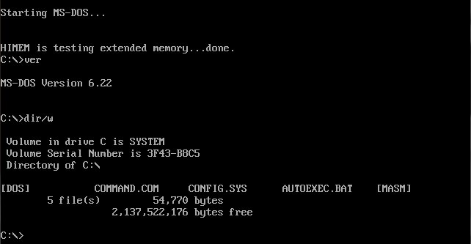
人机界面风格
第一代：命令和询问方式的界面
正文形式的通信，通过用户命令和用户对系统询问的响应来完成。由于使用正文通信，因此用户容易出错，界面不友善，难以学习。
第二代：简单的菜单式界面
与第一代界面相比不易出错，但使用起来乏味，逐层进行不能一步到位。

Slide 44
人机界面风格
第三代：窗口、图标、菜单、指示器四位一体的界面
能同时显示不同种类的信息，可在多个工作环境（窗口）中切换，窗口使用户能自如地执行许多通信型和认知型任务。
通过下拉式菜单可方便地执行控制型和对话型任务。
引入图标、下拉式菜单、按钮和滚动杆技术，可大大减少键盘输入，提高交互效率。
第四代：第三代界面与超文本、多任务概念相结合的界面，用户可同时执行多个任务。

Slide 45
UI、GUI、UE和ID
UI（User Interface）
用户界面设计，是指对应用软件的操作逻辑、人机交互、界面的整体设计。
GUI（Graphical User Interface）
图形用户界面设计，是指针对采用图形方式显示的操作环境用户接口进行设计。其实就是界面美工，只关心界面的美观和有关视觉方面的设计工作。
ID（Interaction Design）
交互设计，又称互动设计，它考虑的是人、环境与设备的关系和行为，以及传达这种行为的元素的设计。
UE（User Experience）
用户体验设计，它要求设计师能够全面地分析和体察用户在使用某个系统时的感受。
Notes:
从上面各项设计工作的概念来看，UI 的概念比较广，包含了软硬件设计，也囊括其他各项设计的部分内涵。而GUI 设计比UI 设计稍窄。目前，国内大部分UI 设计师其实做的是GUI，他们大多出自美术院校。
简单地讲，ID 设计只是指人和电脑之间的互动过程，目前一般是软件工程师在做。
而UE 设计从简单理解上，关注的是用户的行为习惯和心理感受，就是琢磨人会怎么用软件或者硬件才觉得得心应手。
在很多的大公司里，如腾讯、阿里、百度、谷歌这样的巨头，它们的UI分工是很明确的，指的就是交互设计，交互设计师的主要任务就是发掘需求以及根据需求来进行构架。但是在一些小公司里是没有专门的交互设计的岗位的，UI设计师通常既要做交互也要做视觉，这就造成了UI的指向不是很明确。
如果想要准确使用，视觉设计肯定是GUI，这个没问题，交互设计我们使用UE来代表可能会更好一点。UE这样的岗位一般只有规模比较大的公司才设置，大概是有两种方向：交互设计和用户研究。在很多公司里，发展到后期你可能既是交互设计师也是产品经理，因为交互设计师和产品经理在前期的工作任务中，特别是对需求的把控上，有很多是重合的。

Slide 46
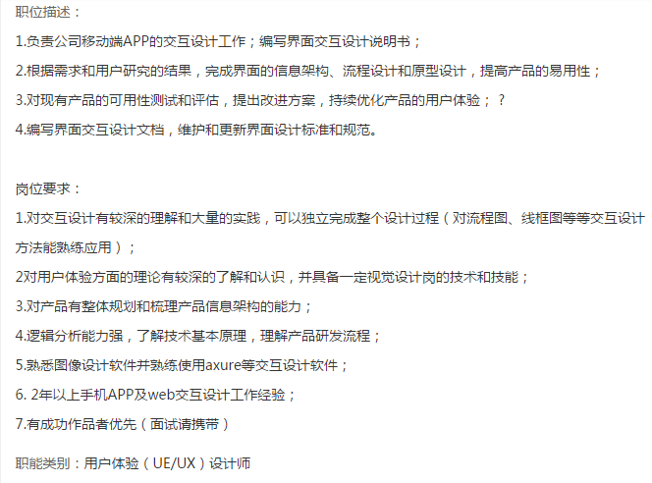
UI 设计师

Slide 47
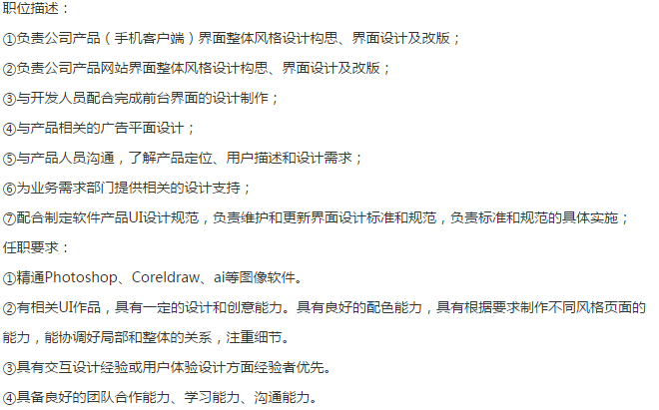
GUI 设计师

Slide 48
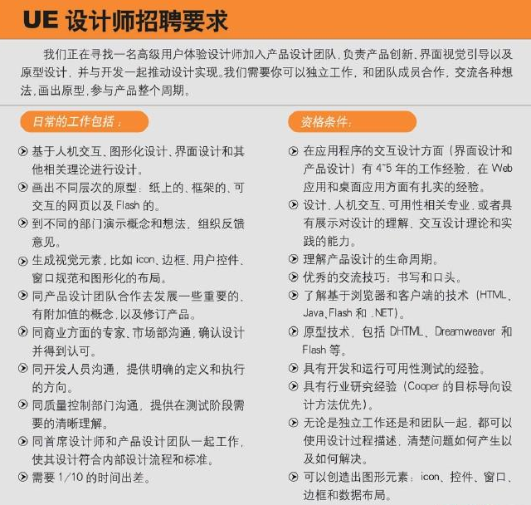
Notes:
国外UE招聘要求。未来的用户体验设计师就是要具备界面设计、交互设计、图形美术设计及以用户为中心的原型和体验设计于一身的全能型设计人才。

Slide 49
UI 工程师的工作并不是从设计阶段才开始的，早在需求分析阶段，UI工程师就已经参与到用户访谈中，了解用户的使用习惯，喜好等，为设计用户界面做准备……
在国外，用户界面设计人员有了一个新的称谓：信息建筑师（Information Architecture），它不仅仅是指美工，而是具有心理学、软件工程学、设计学等综合知识的人。

Slide 50
GUI工程师做GUI设计的准备
几种工具：
Pencil
Microsoft Visio(易用)
Balsamiq mockup(草图设计工具)
GUI Design Studio
Axure RP
Photoshop/CorelDRAW/Illustrator

Slide 51
UI设计过程
评估
设计原型
修改原型
用户试用
和评估

Slide 52
人机界面设计的步骤
从需求模型出发，从Use Case分析人机交互需求。
根据用户进行合理的分类，按照用户的熟练程度，工作性质（按技能层次、组织层次、职能等分类）和权限，设计不同层次的用户界面。
选取用户代表并分析其工作流程与习惯。可通过调查表整理相关内容，如：期望软件的用途、主要要求与喜好、技术熟练程度、任务客观场景描述等。

Slide 53
人机界面设计的内容
设计内容包括：界面结构（布局）、页面元素（命令和菜单）、视觉设计、事件操作（交互设计、事件驱动响应设计）、输出信息的结构等。
布局设计：根据不同系统的类型考虑内容不同，桌面系统参考Windows和Android系统界面、Web网页系统选择合适的布局技术，综合使用HTML+CSS+JS+Ajax等。
菜单设计：线性结构、树状结构、非循环和循环的网状结构等，命令的优化注意导航的互通、命令的分组分类、名称命名的含义明确、是否有快捷操作等。

Slide 54
人机界面设计的内容
视觉设计：在结构设计的基础上，参考目标群体的心理模型和任务达成进行视觉设计，包括色差、字体、页面元素等。
考虑界面的清晰明了，减少记忆负担，依赖认知而非记忆，提供视觉线索，提供默认、撤销、恢复操作，提供快捷操作，完善视觉的清晰度，界面协调一致，整个系统页面颜色不超过5个色系。

Slide 55
人机界面设计的内容
人机交互设计：即操作的设计，目的是使产品让用户能简单使用，任何产品功能的实现都是通过人和机器的交互来完成的。
交互设计的原则如下：
有清楚的错误提示
让用户控制界面，提供下一步、完成等按钮
针对不同的用户提供不同层次的多种选择
允许兼用鼠标和键盘
允许工作中断，例如编写消息
使用用户的语言，而非技术的语言
导航功能，方便退出
让用户知道自己的位置,方便做出下一步行动的决定
Notes:
案例：一个输入法的故事，重度脑瘫女孩的网上求助，她使用的一款鼠标打字的软件无法更新了。 AI 语音转录越来越强，我们甚至可以流畅地语音输入文字。鼠标打字的软件的界面由一个个部首偏旁按钮组成，用户只要点击鼠标来一个个点选就能完成中文输入。

Slide 56
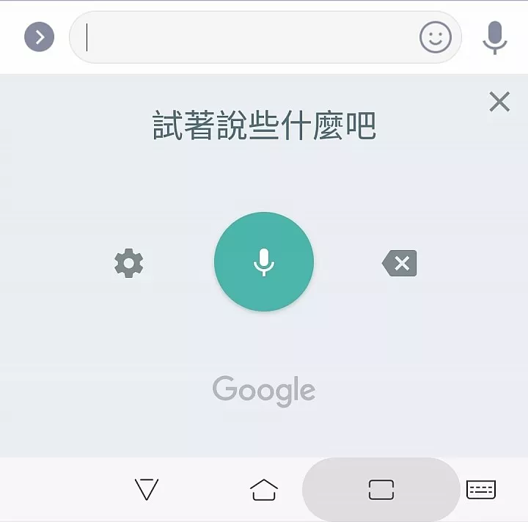
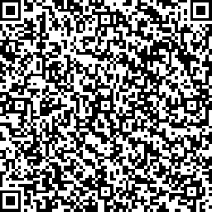
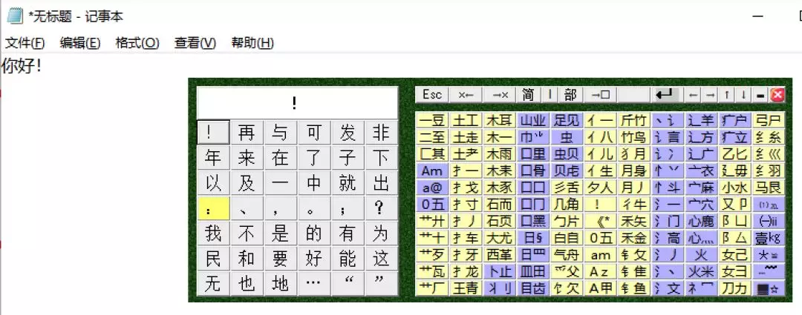
Notes:
https://mp.weixin.qq.com/s?__biz=MzA5NDc1NzQ4MA==&mid=2653393642&idx=1&sn=143d79bce23d3d76798c39357f2fe2d7&chksm=8b9a85edbced0cfbdd773ec2d581dee1fa0d2ed331e6e2f11a5825dcb69598b512261d6d8436&mpshare=1&scene=23&srcid=111881LOyYg7GTrauLKdk2VG&sharer_sharetime=1574067031755&sharer_shareid=ecb3000ffda272887de952418b765399#rd

Slide 57
良好的GUI设计原则
最好的程序界面就是用户无需去阅读操作手册就知道该如何使用的界面。
关注用户及其任务，而不是技术；
首先考虑功能，其次才是表现；
与用户对任务的看法保持一致；
设计要符合常见情况；
不要分散用户对他们目标的注意力；
促进学习，从外(用户)到里(设计人员)思考，而不是相反；
传递信息，而不仅仅是数据；
设计应满足响应需求；
通过用户试用发现错误，然后修复它。

Slide 58
事件驱动响应设计
事件由操作者通过人机交互激发（前台），经过一系列的响应（后台）得到结果。也就是界面类（前台操作）与问题域类（后台运算）之间的通信。在进行二者的通信设计时，要注意以下原则：
人机界面只负责输入与输出和窗口更新这样的工作，并把所有面向问题域部分的请求转发给问题域部分，即在界面对象中不应该对业务逻辑进行处理。
问题域类的对象不应该主动发起与界面类对象之间的通信，而只能对界面类对象进行响应，即只有界面类对象才能访问问题域类的对象。界面类对象向问题域类对象传送的消息叫“请求”，问题域类对象向界面类对象传递的消息叫“回应”或“通知”。
尽量减少二者之间的耦合，通常是在二者之间添加控制器或协调类，如MVC模式、观察者模式等。

Slide 59
用户界面设计
请观看清华大学慕课视频
第12章 软件交互设计
12.1 交互设计概述 12.4 KLM效率模型
12.2 交互设计目标 12.5 Fitts定律
12.3 GUI设计原则 12.6 交互设计过程

Slide 60
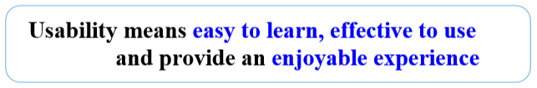
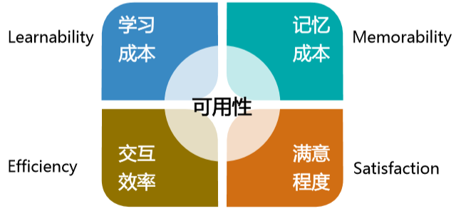
软件交互设计的目标

Slide 61
人机界面设计的黄金原则
让用户拥有控制权
减少用户的记忆负担
保持界面一致
Notes:
尽量保持一致性
为熟练用户提供快捷键
提供有效反馈
设计完整的对话过程
提供简单的错误处理机制
允许撤销动作（对用户的操作具有容错性，如UNDO）
提供控制的内部轨迹
减少短期记忆负担（易学、易用、操作方便）
具有语境敏感的帮助功能
减少重复的输入和操作
防止灾难性的错误
使用户的注意力集中在当前的任务上而不是界面上
其它：如艺术性、趣味性、风格、视感等

Slide 62
1. 让用户拥有控制权
1) 交互模式的定义不能强迫用户进入不必要的或不希望的动作的方式
2) 提供灵活的交互
3) 允许用户交互可以被中断和撤销
4) 当技能级别增长时可以使交互流水化并允许定制交互
5) 使用户隔离内部技术细节

Slide 63
2. 减少用户的记忆负担
1) 减少对短期记忆的要求
2) 建立有意义的缺省
3) 定义直觉性的捷径
4) 关键操作有确认提示
5) 界面的视觉布局应该基于真实世界的隐喻
6) 以不断进展的方式揭示信息
7) 使用朴素的语言来表述错误信息，并给出下一步操作提示，必要时给出详细的帮助信息，并协助用户从错误中恢复工作。

Slide 64
3. 保持界面一致
1) 允许用户将当前任务放在有意义的语境中
2) 在应用系列内保持一致性（操作方法和表示用语）
3) 不要改变用户已经熟悉的用户交互模型

Slide 65
尽量保持一致性
Microsoft Office 系列软件的界面

Slide 66
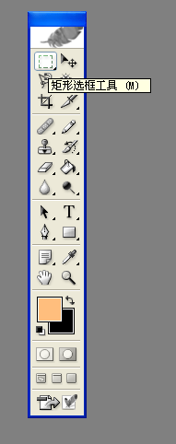
为熟练用户提供快捷键
Adobe Photoshop中提供的快捷方式

Slide 67
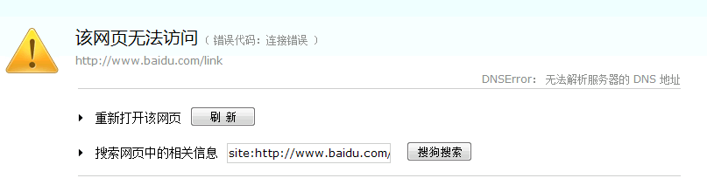
为用户提供有效的反馈
网页上提供的反馈

Slide 68
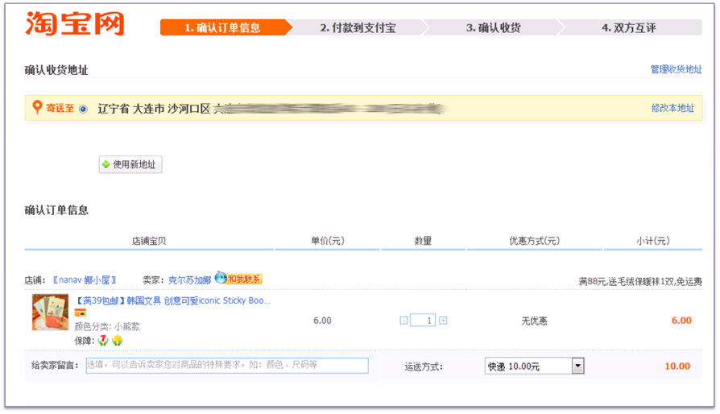
设计完整的对话过程

Slide 69
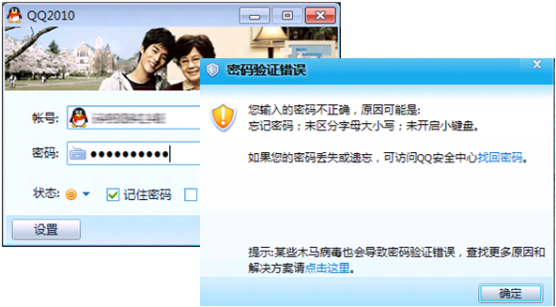
提供简单的错误处理机制
QQ错误提示界面

Slide 70
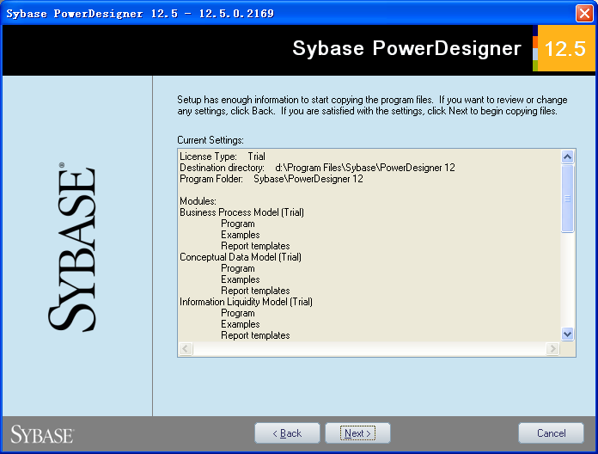
允许撤销动作

Slide 71
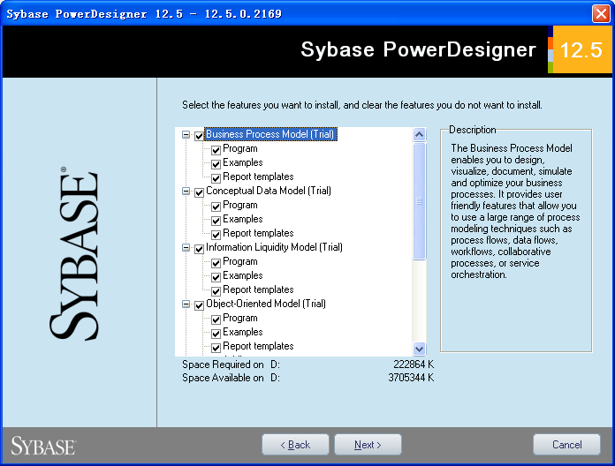
提供控制的内部轨迹

Slide 72
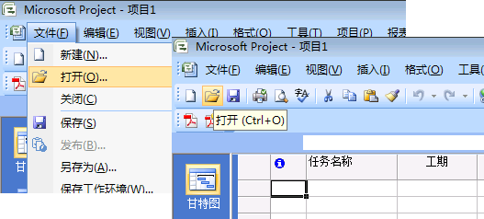
减少短期记忆负担
微软Project界面
Notes:
购物车

Slide 73
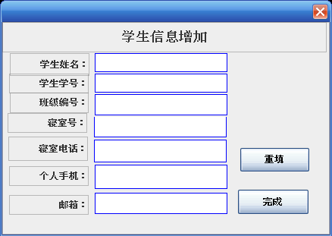
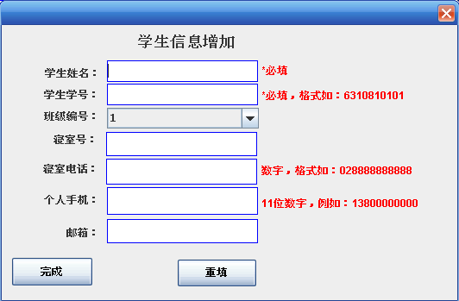
看一些例子
例子1：对比同一界面的以下两种不同设计，然后说出哪种要好一些？

Slide 74
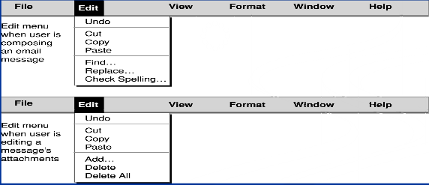
例子2

Slide 75

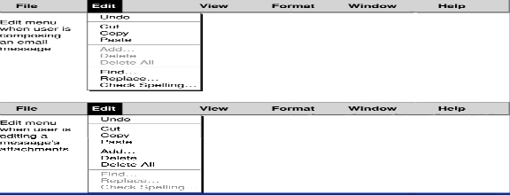
更好的设计

Slide 76
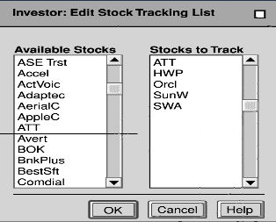
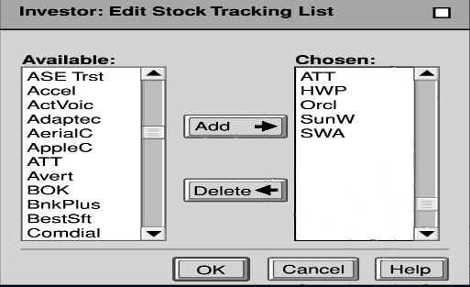
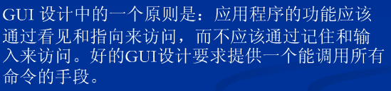
例子3

Slide 77
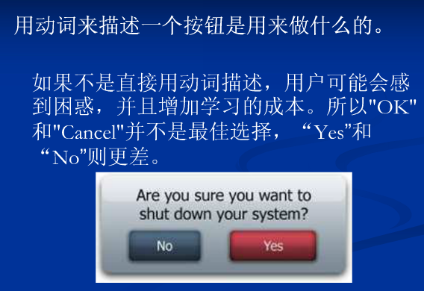
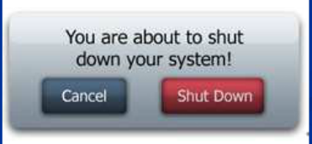
例子4

Slide 78
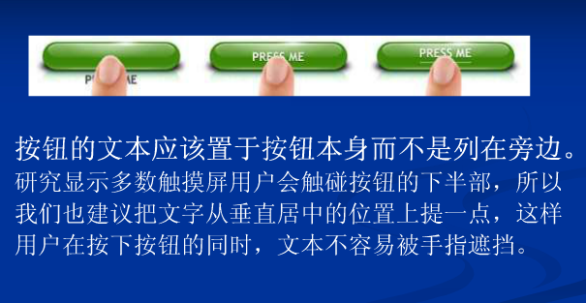
例子5

Slide 79
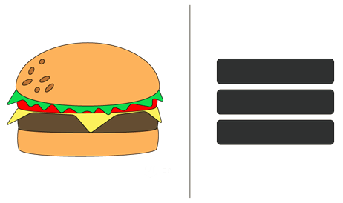

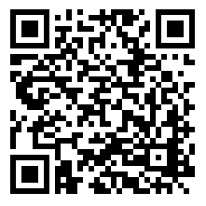
例子6
汉堡图标（扫码查看详情）
为什么要避免使用汉堡包菜单?
扫码查看详情

Slide 80
网上报名系统的模式分析
任务准备：选择合适的软件架构模式
在进行GUI设计之前，需要根据用户需求确定要开发的软件模式。不同模式的软件，GUI设计的方式不同。
选择B/S架构作为系统的架构

Slide 81
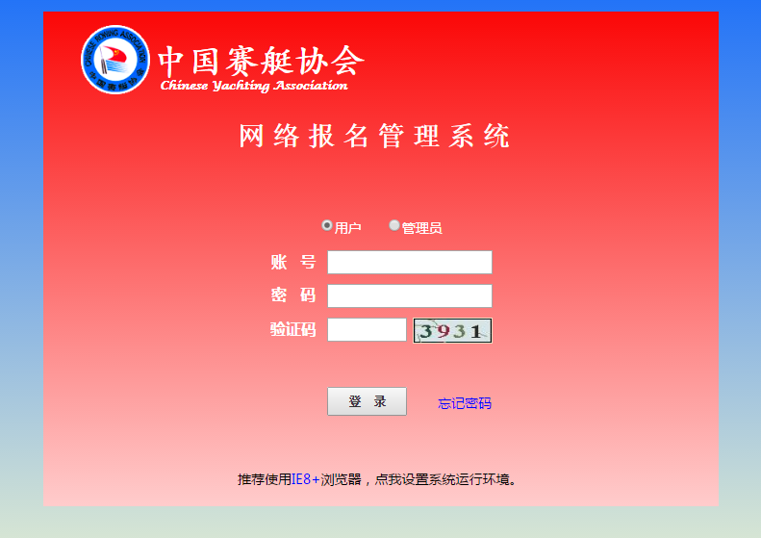
登录界面

Slide 82
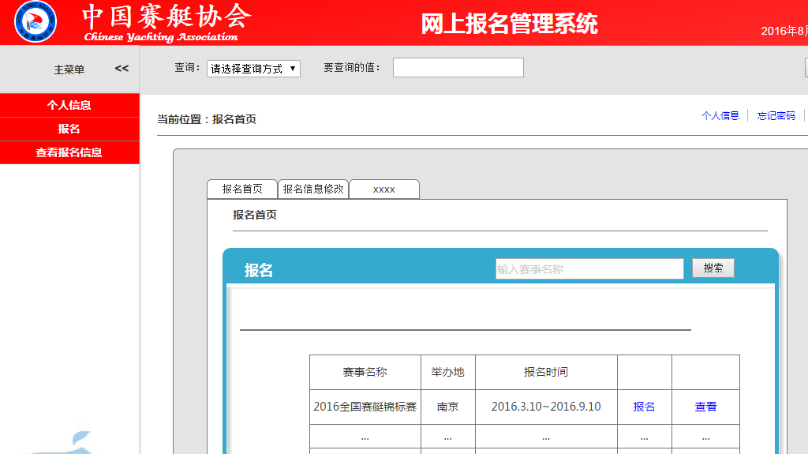
用户主界面

Slide 83
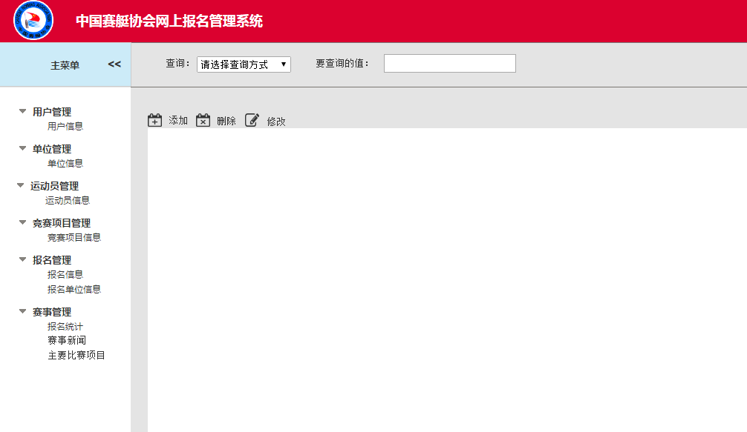
管理员主界面

Slide 84
依次类推……
画出其余的界面来。交给代码人员，他们进行代码编写。

Slide 85
本课小结
建立系统状态模型
状态图建模技术
系统交互界面设计
设计原则和注意事项
课后作业：
根据自己的项目绘制状态图
完成系统界面设计

